Slide 1
模拟与数字电路 Analog and Digital Circuits
20_PLD(2)
（数电P331-P338，391-408）

Slide 2
主要内容
GAL
CPLD
FPGA
Notes:
2

Slide 3
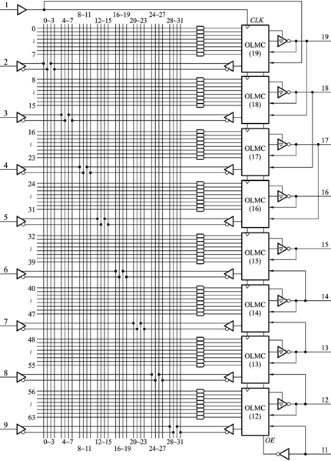
GAL结构
Generic Array Logic，通用阵列逻辑
相较PAL器件，用可编程的输出逻辑宏单元（OLMC）代替固定的或阵列
可实现多种形式的输出
Notes:
20世纪80年代初，Lattice公司和Altera公司先后推出了通用阵列逻辑（GAL，Generic Array Logic）。
GAL由可编程的与阵列和固定的或阵列构成，采用UVCMOS或E2CMOS工艺，可重复编程。
GAL器件与PAL器件相比，增加了一个可编程的逻辑宏单元（OLMC），可实现多种形式的输出和反馈。因此，GAL具有很强的灵活性，在20世纪80年代得到了广泛的应用。
20世纪80年代中期，Altera公司推出了一种新型的可擦除、可编程逻辑器件（EPLD，Erasable Programmable Logic Device）。
它是一种基于CMOS和UVEPROM技术的PLD，集成度远远高于PAL和GAL。由于EPLD增加了大量的输出宏单元，提供了更大的与阵列，使设计的灵活性比GAL有了较大的改善，但内部的互连能力比较弱。

Slide 4
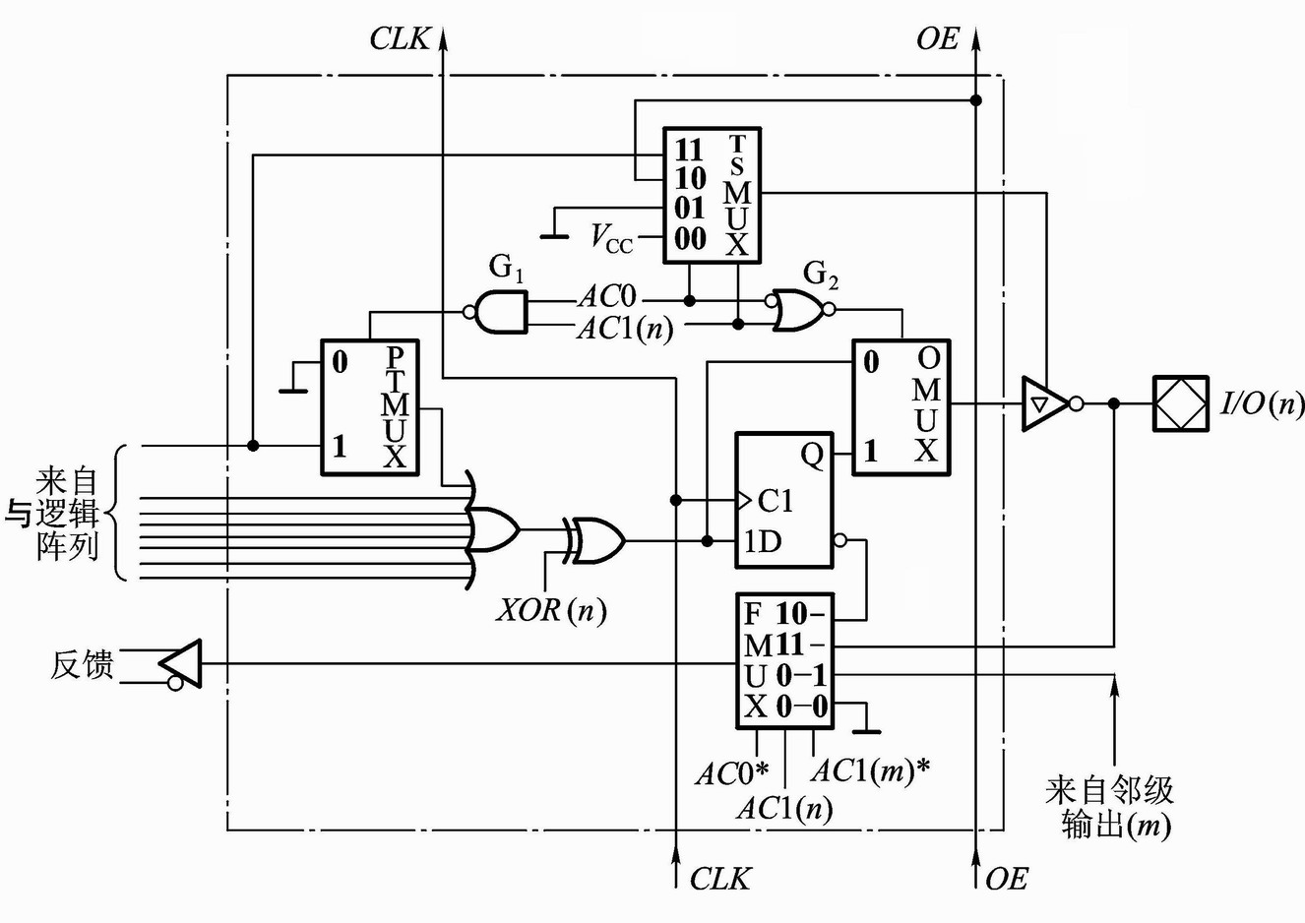
输出逻辑宏单元（OLMC）
或门
异或门
多路选择器
D触发器
Notes:
OLMC （Output Logic Macro Cell）组成：
或门：与其他OLMC中的或门构成或门阵列
异或门：控制输出信号的极性
D触发器：适合设计时序电路
4个多路选择器
OMUX：根据AC0和AC1(n)决定OLMC是组合输出还是寄存器输出模式
AC0、AC1(n)及XOR(n)均为GAL器件片内控制字中的结构控制位。结构控制字共有82位，不同的控制内容，可使OLMC被配置成不同的功能组态。
控制字的内容是在编程时由编程器根据用户定义 的管脚及实现的函数自动写入的。

Slide 5
高密度PLD
Complex Programmable Logic Device，CPLD，复杂可编程逻辑器件
基于与或阵列和宏单元结构，采用E²PROM存储技术，具有非易失性、互连通路延时可预测等优点，适于实现大规模组合逻辑
Field Programmable Gate Array，FPGA，现场可编程门阵列器件
多采用查找表（Look Up Table， LUT）技术，SRAM存储技术，具有集成度高、触发器资源丰富等优点，易于实现时序逻辑
Notes:
FPGA采用SRAM进行功能配置，可重复编程，但系统掉电后，SRAM中的数据丢失。因此，需在FPGA外加E²PROM，将配置数据写入其中，系统每次上电自动将数据引入SRAM中。
CPLD器件一般采用E²PROM存储技术，可重复编程，并且系统掉电后，E²PROM中的数据不会丢失，适于数据的保密。
FPGA器件含有丰富的触发器资源，易于实现时序逻辑，如果要求实现较复杂的组合电路则需要几个CLB结合起来实现。
CPLD基于与或阵列结构，适于实现大规模的组合功能，但触发器资源相对较少。
FPGA为细粒度结构，CPLD为粗粒度结构。FPGA内部有丰富连线资源，CLB分块较小，芯片的利用率较高。
CPLD的宏单元的与或阵列较大，通常不能完全被应用，且宏单元之间主要通过高速数据通道连接，其容量有限，限制了器件的灵活布线，因此CPLD利用率较FPGA器件低。
FPGA为非连续式布线，CPLD为连续式布线。FPGA器件在每次编程时实现的逻辑功能一样，但走的路线不同，因此延时不易控制，要求开发软件允许工程师对关键的路线给予限制。
CPLD每次布线路径一样，CPLD的连续式互连结构利用具有同样长度的一些金属线实现逻辑单元之间的互连。连续式互连结构消除了分段式互连结构在定时上的差异，并在逻辑单元之间提供快速且具有固定延时的通路。

Slide 6
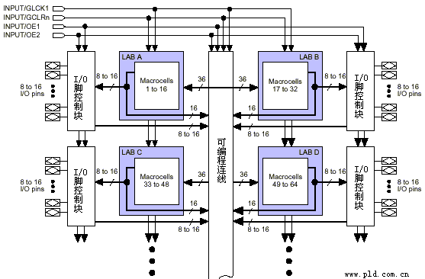
CPLD结构
Notes:
20世纪80年代末，Altera公司推出了复杂可编程逻辑器件（CPLD）。
它是在EPLD的基础上改进而发展起来的，采用E2CMOS工艺制作。
与EPLD相比，CPLD增加了内部连线，对逻辑宏单元和I/O单元做了重大改进，使其性能更好，使用更方便，设计更灵活，发展也非常迅速。
示意图为Altera的MAX7000S系列

Slide 7
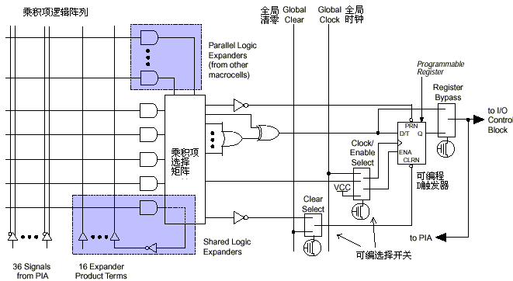
逻辑阵列块LAB

Slide 8
可编程连线阵列PIA
在各个逻辑宏单元之间以及逻辑宏单元与I/O单元之间提供信号连接的网络
CPLD中一般采用固定长度的线段来进行连接，因此信号传输的延时是固定的，使得时间性能容易预测

Slide 9
可编程的I/O单元
可配置为输入、输出、双向、集电极开路和三态等形式
能提供适当的驱动电流
能兼容TTL和CMOS多种接口和电压标准
支持多种接口电压（降低功耗）
1.2um～0.5um, 5V
0.35um, 3.3V
0.25um, internal 2.5V, I/O 3.3V
0.18um, internal 1.8V, I/O 2.5V and 3.3V

Slide 10
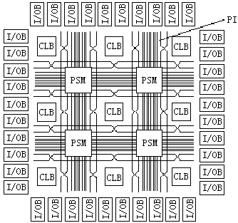
FPGA结构
可配置逻辑块CLB
可编程开关矩阵PSM
可编程互连PI
可编程输入/输出块I/OB
Notes:
20世纪80年代中期，Xilinx公司提出了现场可编程的概念，并于1985年率先推出现场可编程门阵列器件（FPGA）。
FPGA是一种新型的高密度PLD，采用CMOS和SRAM技术工艺制造，由可配置逻辑块CLB、可编程输入/输出模块IOB和可编程互连资源PI三部分组成。通过PI对CLB和IOB的连接来实现逻辑功能。
FPGA具有密度高、编程速度快、设计灵活和可重新配置等优点。
示意图为XC4000系列
可编程逻辑块（CLB，configurable logic block）：FPGA的基本结构单元。
可编程输入输出模块（IOB,I/O block）：提供器件引脚和内部逻辑阵列之间的连接。
可编程内部连线（PI，Programmable Interconnect ）：将各个CLB之间和CLB与IOB之间互相连接起来，构成各种复杂功能。
PSM programmable switch matrix

Slide 11
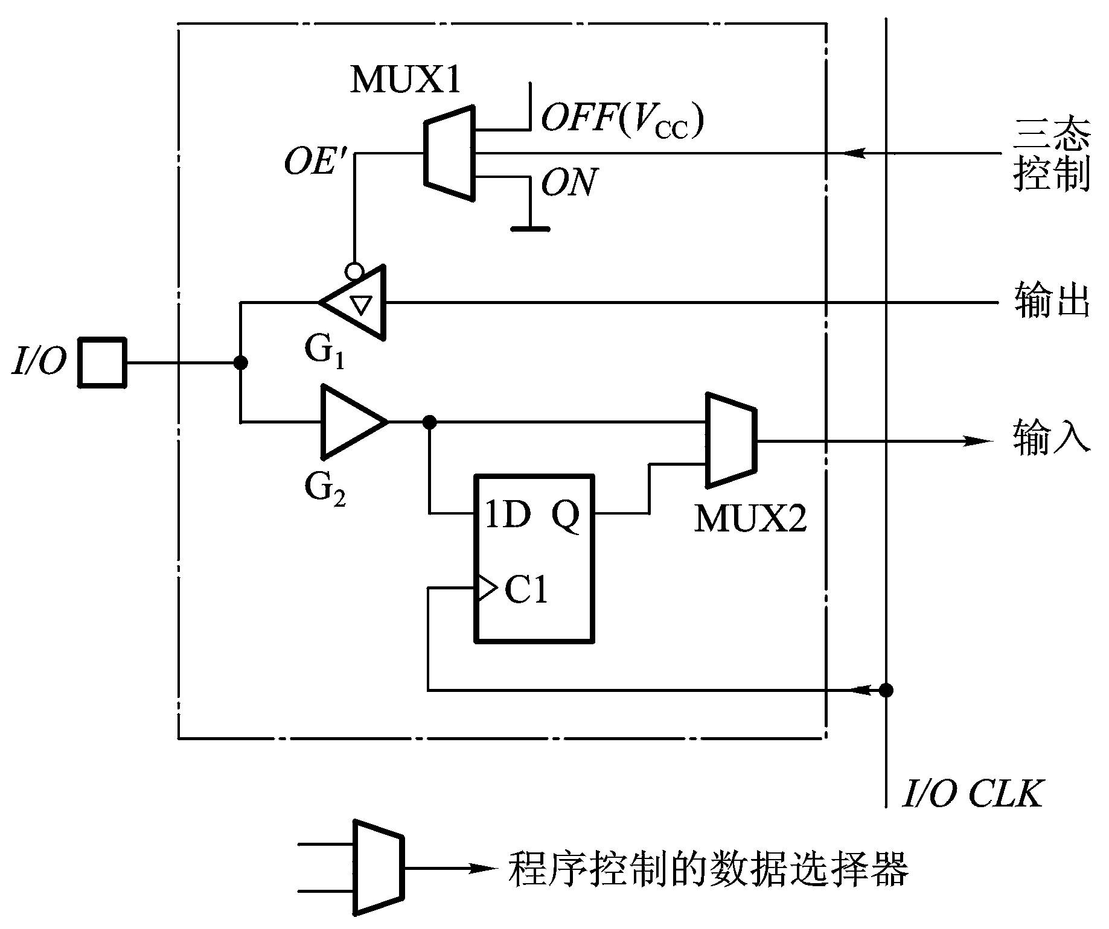
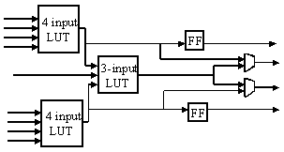
CLB和I/OB
CLB通过查找表实现逻辑函数
CLB框图
I/OB框图
Notes:
逻辑函数发生器是基于查找表结构的。
查找表是将一个逻辑函数表存放在静态存储器(SRAM)中，通过查找该表中的函数值来实现逻辑运算。
逻辑运算是通过地址线（输入变量的取值）查找相应存储单元的信息内容（即函数值）来实现的。

Slide 12
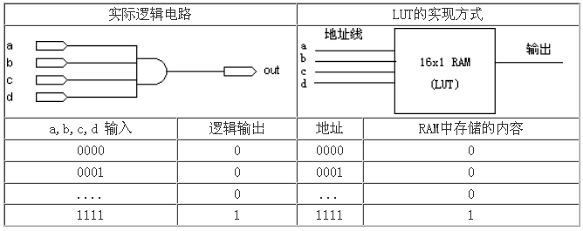
示例－LUT实现组合逻辑

Slide 13
The End （这节课没作业）

Slide 14
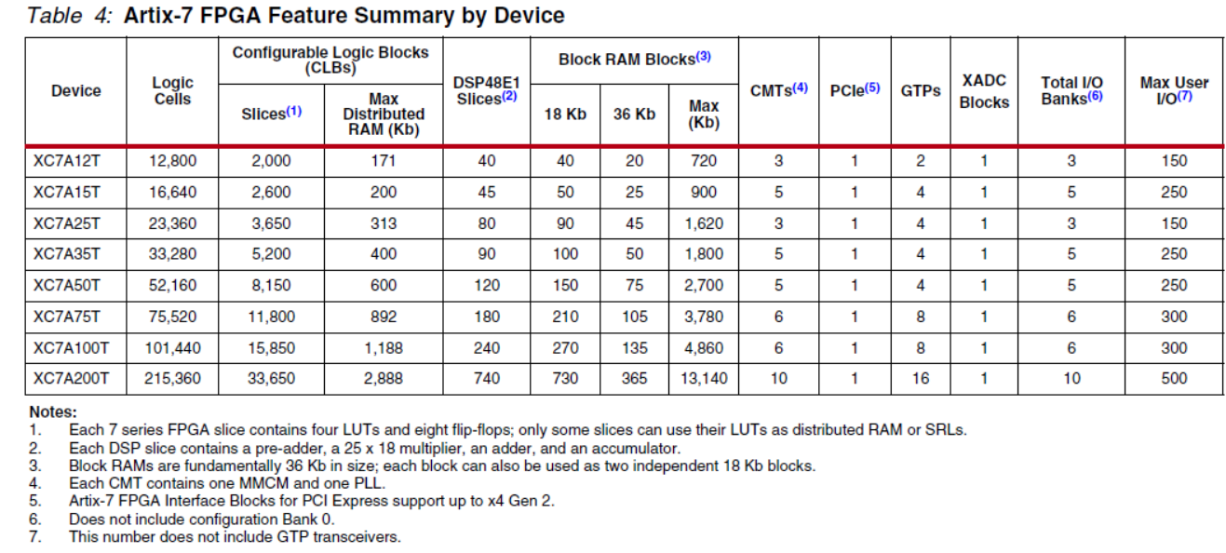
彩蛋：有多少存储能力？
15,850 * 8* FFs
=>触发器可存储的最大数据量 126,800
别拿FPGA
当存储器使！
+ Block Ram：4,860,000
一张图片数据量：3840*2400*3*8 = 221,184,000
From Xilinx datasheet: “7 Series FPGAs Data Sheet: Overview”

